Slide 1
09. axios를 이용한 HTTP 통신

Slide 2
09-1
Cross Domain
09-2
axios 사용

Slide 3
axios 소개
HTTP 통신 라이브러리
axios 이외에도 jquery ajax, fetch, superagent 등이 있음
이 중 axios가 최근에 가장 많이 사용됨.
제공 기능
node.js, 브라우저에서 XMLHttpRequest 객체 사용
Promise API를 제공함
요청 데이터와 응답 데이터의 ContentType에 의한 자동 변환
요청 취소(Abort) 기능 제공
IE 지원 여부 : IE8 이상
사용 방법
npm install axios
Notes:
CDN 방식으로 사용하려면 다음과 같이 참조한다.
<script type="text/javascript" src="https://unpkg.com/axios/dist/axios.js"></script>

Slide 4

크로스 도메인 문제 해결
프론트 엔드 앱을 호스팅하는 웹서버
http://localhost:3000
웹 브라우저
① /index.html 요청
index.html
③ Origin 자동 설정
"http://localhost:3000"
② index.html 문서 응답"

Slide 5
크로스 도메인 문제 해결
Cross Domain 문제란?
SOP : Same Origin Policy, 브라우저의 기본 보안 정책
프론트 엔드 앱을 호스팅하는 웹서버
(http://localhost:3000
웹 브라우저
① /index.html 요청 & 응답
index.html
② Origin 자동 설정
"http://localhost:3000"
Javascript 코드
백엔드 API 서버
(http://localhost:8000)
XHR(XmlHTTPRequest)
③ 백엔드 API 요청
④ 요청 수신
⑤ 실행 - 데이터 생성
GET /todolist/gdhong
⑦ 수신 후 로딩
⑥ 응답 전송
Browser의 Origin : "http://localhost:3000"
백엔드 API 서버의 Origin : "https://localhost:8000"
Notes:
SOP는 브라우저의 기본 보안 정책으로 Consumer에서 로딩한 문서의 AJAX 기능은 동일 오리진이 아니라면 AJAX 요청을 하더라도 응답 데이터를 수신할 수 없도록 하는 보안 정책이다.
오리진 정보 : "http://localhost:3000"
문자열이며, 이 문자열이 다르면 다른 오리진으로 간주한다.
따라서 동일 서버, 동일 주소라도 포트 번호가 다르면 다른 오리진이다.
동일 주소, 동일 포트라 할지라도 http, https 와 같이 리소스 종류가 다르다면 다른 오리진이다.

Slide 6
크로스 도메인 문제 해결
크로스 도메인 문제 해결 방법
프론트엔드 앱을 호스팅하는 서버에 프록시 요소 생성
백엔드 API 서비스 제공자측에서 CORS기능을 제공
Notes:
프론트엔드 앱을 호스팅하는 웹서버와 백엔드 API 서버를 동일한 것으로 설정하면 Cross Domain 문제는 발생하지 않음. 하지만 리액트 앱을 개발하는 동안은 create-react-app이 제공하는 '개발용 서버'를 이용해야 하는데, 이 때는 크로스 도메인 상황임.
따라서 '개발용 서버'에서 프록시를 설정하는 방법을 반드시 알고 있어야 함.

Slide 7
크로스 도메인 문제 해결
CORS
프론트 엔드 앱을 호스팅하는 웹서버
(http://localhost:3000
웹 브라우저
① /index.html 요청 & 응답
index.html
② Origin 자동 설정
"http://localhost:3000"
③ 요청
Origin: http://localhost:3000
GET /todolist/gdhong
Javascript 코드
④ Origin 헤더값이
등록된 Origin인지 확인
⑤ 실행 - 데이터 생성
GET /todolist/gdhong
XHR(XmlHTTPRequest)
⑥ 응답
Access-Control-Allow-Origin: http://localhost:8000
Access-Control-Allow-Methods: *
Access-Control-Max-Age: 3600
백엔드 API 서버
(http://localhost:8000)

Slide 8
크로스 도메인 문제 해결
Proxy를 이용한 Cross Domain 문제 해결 방법
프론트 엔드 앱을 호스팅하는 웹서버
(http://localhost:3000
웹 브라우저
① /index.html 요청 & 응답
index.html
② Origin 자동 설정
"http://localhost:3000"
Javascript 코드
③ 프록시로 요청
Proxy
⑦ target으로부터 받은 응답을 브라우저로 전송
④ 요청을 target
으로 전달
⑥ 응답 전송
XHR(XmlHTTPRequest)
⑤ 실행 - 데이터 생성
GET /todolist/gdhong
백엔드 API 서버
(http://localhost:8000)

Slide 9
크로스 도메인 문제 해결
CRA(create-react-app)에서의 프록시 적용
src/setupProxy.js 생성
Browser(origin: http://localhost:3000) → http://localhost:3000/api/todolist/gdhong
pathRewrite : 정규싱 이용. (이 예제에서는 /api로 시작하는 부분을 찾아 빈문자열로 바꿈)
/api/todolist/gdhong → /todolist/gdhong
target과 pathRewrite된 경로를 이어 붙여서 포워딩
https://localhost:8000/todolist/gdhong
const { createProxyMiddleware } = require('http-proxy-middleware');
module.exports = function(app) {
app.use(
'/api',
createProxyMiddleware({
target: 'https://localhost:8000',
changeOrigin: true,
pathRewrite: {
'^/api':''
}
})
);
};
Notes:
프록시 설정에 대한 설명
/api 로 시작하는 경로로 요청하면 target으로 전달함
pathRewrite 설정 : 경로롤 다시 쓴다는 의미
정규표현식 사용
요청 경로에서 '/api' 문자열은 '' 로 변경 : /api를 삭제함
예) /api/todolist/gdhong 으로 요청하면 https://todosvc.herokuapp.com/todolist/gdhong 으로 전달함.

Slide 10
크로스 도메인 문제 해결
Vite에서의 Proxy 설정
vite.config.ts 변경 : server 옵션 추가
import { defineConfig } from "vite";
import react from "@vitejs/plugin-react";
// https://vitejs.dev/config/
export default defineConfig({
plugins: [react()],
server: {
proxy: {
"/api": {
target: "https://localhost:8000",
changeOrigin: true,
rewrite: (path) => path.replace(/^\/api/, ""),
},
},
},
});

Slide 11
axios 사용
Axios 는 Promise 이용한다.
순차적으로 작업이 진행될 때는 then() 반복에 의해 불편하다.
Promise 는 then() 이 반복되는 프로그램이다.
axios.get(...)
TodoList 요청
then( (response) => ... )
받아온 TodoList 출력 후 첫번쨰 Todo의 id 리턴
then( (id) => ... )
직전 리턴된 id를 인자로 받아 axios.get() 요청 후 Promise 리턴
then( (response) => ... )
응답된 첫번째 Todo 출력하고 두번쨰 Todo의 id 리턴
then( (id) => ... )
직전 리턴된 id를 인자로 받아 axios.get() 요청 후 Promise 리턴
then( (response) => ... )
응답된 두번째 Todo 출력하고 종료

Slide 12
axios 사용
Async/await
비동기 처리가 필요한 함수 선언에 async
함수 코드중 Promise 를 리턴하는 곳에 await
async/await 는 또한 예외처리도 편하다.
Try- catch 그대로 사용이 가능하다.

Slide 13
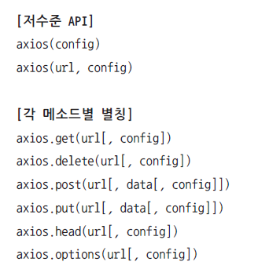
axios 사용
axios 사용법
API 이용 방법

Slide 14
axios 사용
axios 저수준 메서드와 get 메서드
axios({
method : 'GET',
url : '/contacts',
params : { pageno : 1, pagesize:5 }
})
.then((response) => {
console.log(response);
})
.catch((error)=> {
console.log("ERROR!!!! : ", error);
})
axios.get('/contacts', {
params : { pageno:1, pagesize:5 }
})
.then(...)
.catch(...)

Slide 15
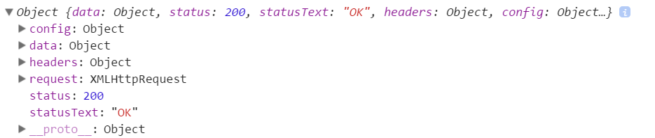
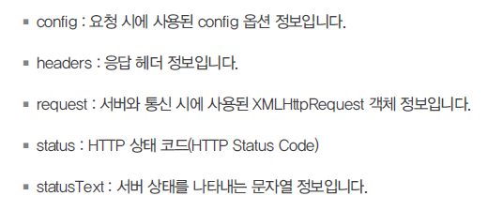
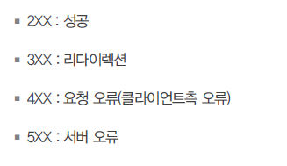
axios 사용
응답 형식
status code

Slide 16
axios 사용
기타 메서드
axios.post('/api/todolist/gdhong',
{ todo:"독서하기", desc:"인문서적 1권 이번주까지" })
.then((response) => {
if (response.data.status !== "success") {
throw new Error("데이터 추가 실패!!");
}
console.log(response.data);
})
axios.put('/api/todolist/gdhong/123456789',
{ todo:"Typescript 공부", desc:"이번주까지", done:true })
.then((response) => {
if (response.data.status !== "success") {
throw new Error("데이터 변경 실패!!");
}
console.log(response.data);
})

Slide 17
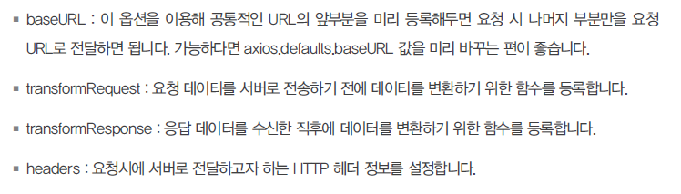
axios 사용
axios config 옵션
// todolist_long 은 1초의 의도적 지연시간을 일으키는 엔드포인트임
axios.defaults.baseURL = '/api/todolist_long';
//timeout에 설정된 시간내에 응답이 오지 않으면 연결을 중단(abort)시킴
axios.defaults.timeout = 2000;

